Slide 1
Semiótica Signo, linguagem, semiose

Slide 2
Semiótica
Semio = palavra grega para “signo”.
Medicina: Semiologia – estuda os sinais do corpo humano.
Signo: algo que está no lugar de alguma coisa significando algo para alguém. Por que?

Slide 3
Semiótica
Semiose: a ação dos signos; os signos “se organizam” em linguagens.
Semiose é o modo como o signo age; é como apreendemos (ou não) a ação das linguagens que são, por sua vez, compostas de signos.
A semiose é um processo.

Slide 4
Semiótica
Desenvolvimento da capacidade cognitiva de interpretação dos signos e das linguagens.
“Eu me interesso pela linguagem porque ela me fere ou me seduz”. Barthes, 2002, p. 47.

Slide 5
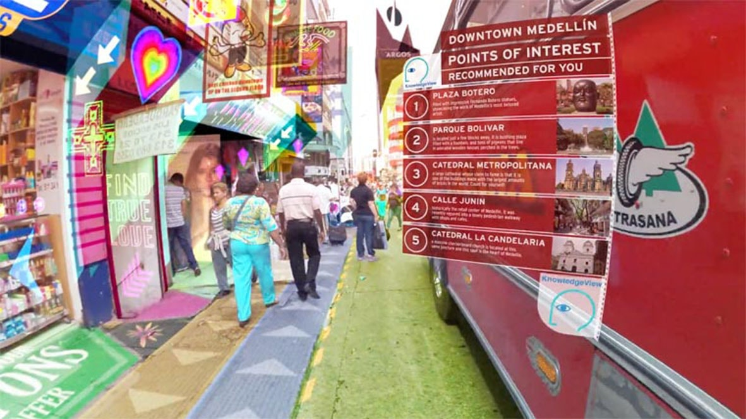

Slide 8
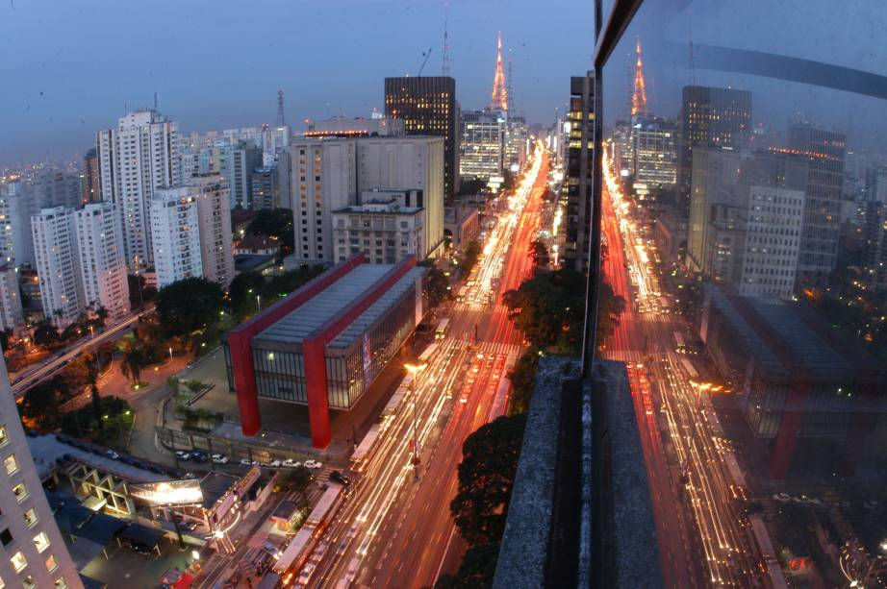

Slide 9
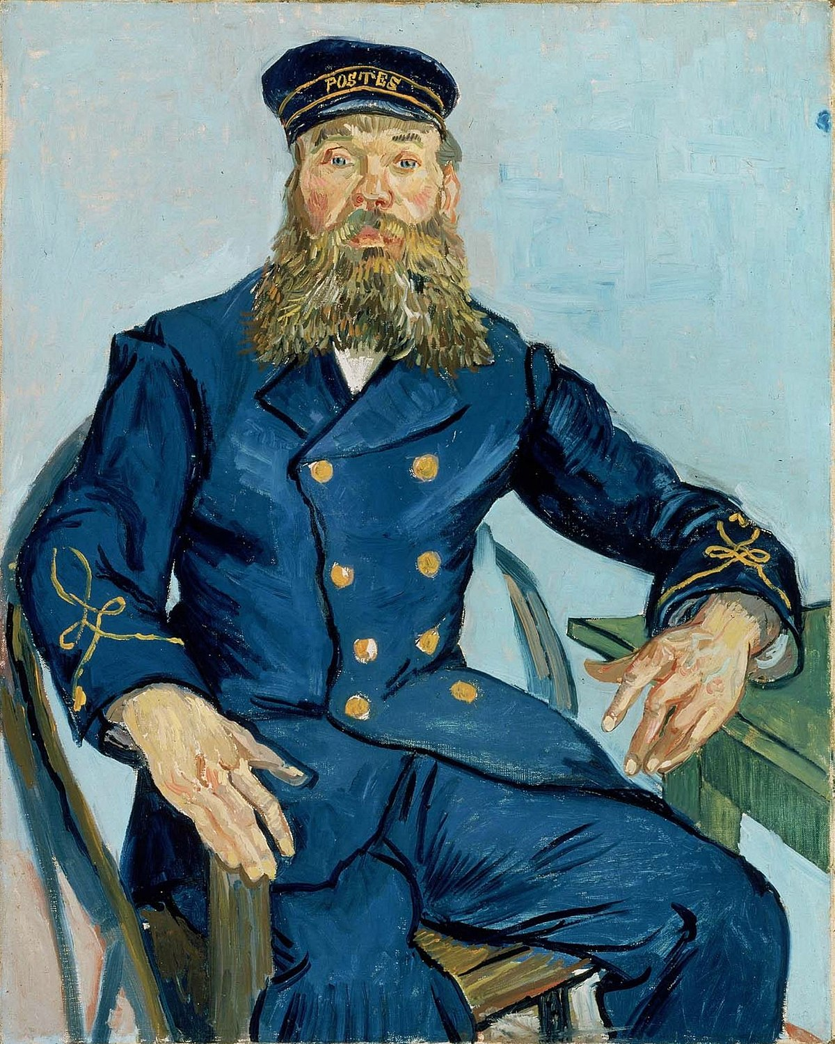

Slide 10
E o Design?
DE-SIGNAR
O Design é intencional. “Tramar”, “simular”, “projetar”, “esquematizar”, “configurar”, “proceder de forma estratégica”. (Etimologia por Flusser – p. 181)

Slide 11
E o Design?
“A forma do mundo criada pelo homem é design. Design é, portanto, um termo que carrega mais que uma fortíssima carga de conceito: é o nome próprio do que em filosofia chamamos conceito. Conceito que, por sua vez, fez-se o mundo, ordem concreta, realidade”.
(Marcia Tiburi – resenha “O mundo codificado”)

Slide 12
E o Design?
Concretamente, este “conceito” gerado pelo design pode ser concebido, lido, analisado, criticado, com as ferramentas da Semiótica.
O conceito tem intenção? Tem propósito?
Que signo e que linguagens eu escolho para dar vida às minhas intenções e propósitos?

Slide 13
Referências
Cena do curta metragem Hyper-Reality (https://player.vimeo.com/video/166807261)
33 Minimalist Meditation Room Design Ideas https://www.digsdigs.com/33-minimalist-meditation-room-design-ideas/

